Slide 1
URGENCIAS UROLÓGICAS
ANDRÉS DELGADO MONTOYA
RESIDENTE UROLOGÍA

Slide 2
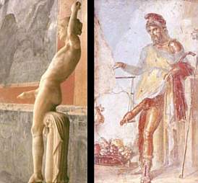
PRIAPISMO
PRIAPUS: DIOS GRIEGO DE LA FERTILIDAD, AGRICULTURA Y LA CAZA.

Slide 3
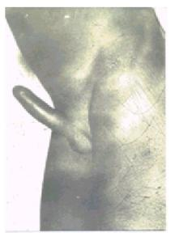
PRIAPISMO
Erección patológica.
Se caracteriza
Prolongada.
Ausencia de estimulo sexual.
Persistente luego de terminar el estímulo.
2 tipos alto y bajo flujo.
Incidencia 0,3 a 1.1 casos x 100.000 habitantes/año.

Slide 4
PRIAPISMO
TIEMPO
Tiempo de oro de 4-6 horas para abortar la erección sin secuelas.
Erecciones prolongadas (24 horas o más) se relacionan con secuelas.

Slide 5
PRIAPISMO
ERECCIÓN
Activación parasimpático.
Oxido nítrico.
Relajación músculo arterial
Llenado c. cavernosos.
Mecanismo venoclusivo: aumento tamaño, las venulas se elongan y disminuye el diámetro, aumenta la resistencia.
DETUMESCENCIA
Activación simpatico.
Aumento tono del músculo liso.
Disminución del flujo arterial.
Descompresión vénulas subalbugineas.

Slide 6
PRIAPISMO
PRIAPISMO BAJO FLUJO (ISQUÉMICO) (VENO-OCLUSIVO).
Erección dolorosa.
Máxima rigidez.
Forma + frecuente.
Falla en la detumescencia.
Isquemia progresiva.
Síndrome compartimental.
Hipoxia, hipercapnia y acidosis.

Slide 7
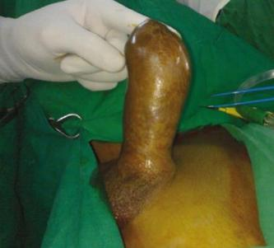
PRIAPISMO
URGENCIA
Manejo en las 1as 24 – 48 h.
Consecuencias:
→ Daño tisular.
→ fibrosis.
→ disfunción eréctil.

Slide 8
PRIAPISMO
ETIOLOGÍA
HEMATOLÓGICAS
Células falciformes.
Heparina.
Nutrición parenteral total.
NEUROLÓGICAS IDIOPATICAS 30-50% MEDICAMENTOSAS
CÁNCER
Hematológico.
Leucemia.
Linfoma.
Ca pene.
Ca vejiga.
Ca próstata.
Ca renal.
Ca recto – colon.

Slide 9
PRIAPISMO
Intracavernosos para disfunción eréctil 15-30%
- Papaverina , Prostaglandina E1.
Antidepresivos
- Tricíclicos.
- Trazodone.
Antipsicóticos
Anticoagulantes
- Heparina – Warfarina.
Antihipertensivos
- Labetalol – Prazosin.

Slide 10
PRIAPISMO
Cigarrillo.
Marihuana.
Cocaína.
Alcohol.

Slide 11
PRIAPISMO
PRIAPISMO ALTO FLUJO (NO ISQUÉMICO) (ARTERIAL)
Erecciones parciales.
No dolor.
Da espera.
Flujo incontrolado de sangre a los c. cavernosos.
Se sobrepasa la capacidad del drenaje venoso.
No hipoxia ni acidosis.
Se asocia con trauma.

Slide 12
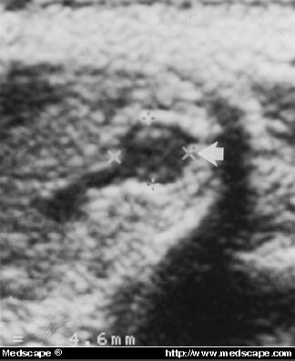
PRIAPISMO
Fístula traumática.
Anemia de c. falciformes.
Idiopáticas.
Ecografía doppler Fístula arterio-lacunar.

Slide 13
PRIAPISMO
Tratamiento
CAUSA DE BASE
Objetivo principal
Abortar la erección.
Análisis gasométrico de sangre cavernosa.
Ecografía doppler peneana
Alto flujo.
Tratamiento médico – qx.

Slide 14
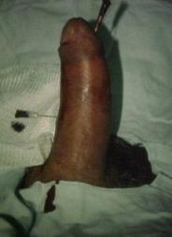
PRIAPISMO
Analgesia.
Oxigeno.
LEV
Transfusión (si es del caso).
Anestesia - Bloqueo peneano.
Inyección intracavernosa de α-agonista
Monitorización
Fenilefrina.
Efedrina.
Epinefrina.
Norepinefrina.
Lavado de cuerpos Cavernosos.

Slide 15
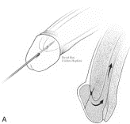
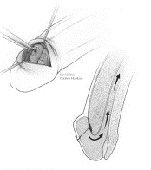
PRIAPISMO
Persistencia luego de tratamiento médico.
Busca derivar la sangre por vías alternas.

Slide 16
PRIAPISMO
Resolución del priapismo: ALTA
Indicaciones precisas - analgésicos orales.
Resolución no es completa
Edema – erección parcial - dolor persistente.
Observación.
Seguimiento ambulatorio: Disfunción eréctil.

Slide 17
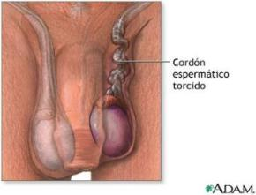
TORSIÓN TESTICULAR
Rotación anormal del testículo y cordón espermático dentro de la túnica vaginal del escroto.
Urgencia médica.
Riesgo de infarto testicular.
Importante manejo en 1as 6 horas.

Slide 18
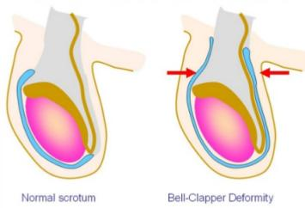
TORSIÓN TESTICULAR
Normalmente testículo adherido a túnica vaginalis en su porción posterior del escroto y en polo inferior.
La falta de ese anclaje lo deja hipermóvil, susceptible de torsión.
Deformindad en “badajo de campana”.

Slide 19
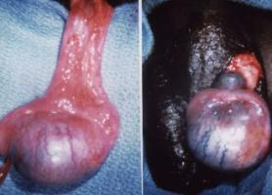
TORSIÓN TESTICULAR
< de 25 años.
Pico de edad 13 años.
Falta de fijación normal a las fascias.
Generalmente gira a medial: 2/3(hacia el muslo).
Puede dar varias vueltas.

Slide 20
TORSIÓN TESTICULAR
Dolor escrotal agudo – súbito.
En ocasiones dolor abdominal.
No es habitual fiebre o síntomas urinarios.
Puede despertar al paciente.

Slide 21
TORSIÓN TESTICULAR
EXAMEN FÍSICO
Testículo + elevado.
Edema.
Ausencia de reflejo cremastérico.
Epidídimo en posición anómala.
Testículo no permite su descenso .
Signo de Prehn: Si al levantar el testículo mejoría del dolor: Sugiere orquiepididimitis, Igual: Torsión.

Slide 22
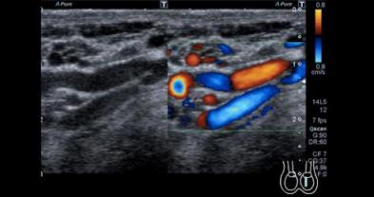
TORSIÓN TESTICULAR
IMÁGENES
ECOGRAFÍA DOPPLER
Examen de elección.
Información anatómica.
Información sobre flujo.

Slide 23
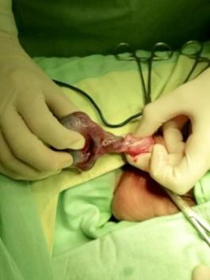
TORSIÓN TESTICULAR
TRATAMIENTO
Cirugía.
Fijación contralateral profiláctica.
Destorsión.

Slide 24
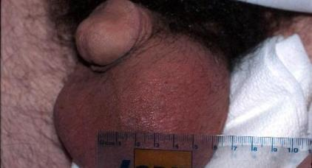
ORQUIEPIDIDIMITIS
Inflamación del testículo – Orquitis.
Inflamación del epidídimo - Epididimitis.
O ambos.

Slide 25
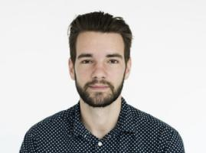
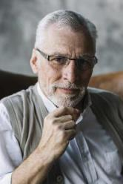
ORQUIEPIDIDIMITIS
Pico bimodal.
20 – 40 años.
60 – 70 años.
10% bilateral.

Slide 26
ORQUIEPIDIDIMITIS
Patogenia.
<35 años
Chlamydia Trachomatis .
Neisseria Gonorrhoae.
> 35 años
Uropatógenos.

Slide 27
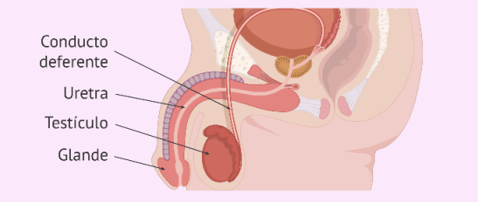
ORQUIEPIDIDIMITIS
Reflujo de orina.

Slide 28
PARAFIMOSIS
Retracción prepucio.
Atrapamiento glande.
Torniquete – edema.
Dolor.
Causas
Higiene.
Manipulación.
Ancianos.

Slide 29
PARAFIMOSIS

Slide 30
PARAFIMOSIS
BLOQUEO DE PENE
0.5% bupivacaina.
1- 2% lidocaina SIN EPINEFRINA.
Perpendicular al plano del paciente entre sínfisis y base del pene.
Infiltrar hacia porciones laterales.
Reforzar infiltración en zona ventral.

Slide 31
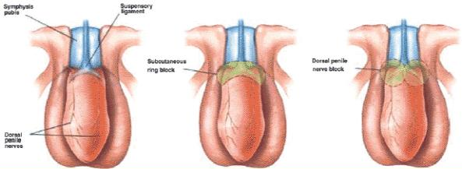
PARAFIMOSIS

Slide 32
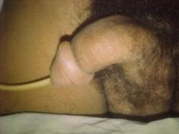
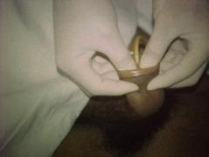
PARAFIMOSIS
Reducción.

Slide 33
RETENCIÓN URINARIA AGUDA
Incapacidad repentina para el vaciamiento vesical a pesar de una vejiga distendida.
Generalmente precedido por historia de Sx urinarios.
CAUSA
Obstrucción.
Falla neuromuscular del detrusor vesical.
Combinación de ambas.

Slide 34
RETENCIÓN URINARIA AGUDA
ETIOLOGÍAS
Obstructiva.
Infecciosa Prostatitis aguda, uretritis.
Farmacológica.
Anticolinérgicos (atropina, oxibutinina, tolterodina, hioscina).
Antihistamínicos.
α Adrenérgicos (antigripales: efedrina – pseudoefedrina).
Antipsicóticos – A. triciclicos– IMAO.
Analgésicos.
Neurogénica
Lesiones de motoneurona superior – inferior.
Infecciones – trauma – degenerativas – DM – neoplasia.

Slide 35
RETENCIÓN URINARIA AGUDA
OBSTRUCTIVA
HPB.
Estrechez uretral.
Ca próstata.
Cálculo.
Coágulos.

Slide 36
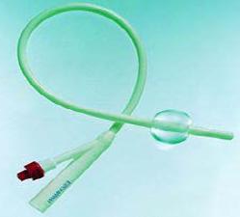
RETENCIÓN URINARIA AGUDA
Historia clínica completa.
Antecedentes.
Ex Físico.
Tacto rectal.
MANEJO:
Derivación urinaria.

Slide 37
RETENCIÓN URINARIA AGUDA
PARA SABER QUÉ PASÓ BIEN
Pasa sin resistencia hasta la empuñadura.
Se obtiene orina.
La sonda no se devuelve.
No dolor o resistencia al inflar el balón.
Se siente el balón bien anclado al cuello vesical.

Slide 38
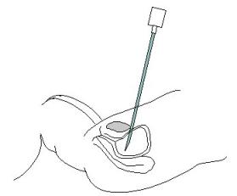
RETENCIÓN URINARIA AGUDA
Punción suprapúbica.
Introducir un catéter en la vejiga distendida a través de hipogastrio.

Slide 39
RETENCIÓN URINARIA AGUDA
Indicada
Casos en que resulta imposible el sondaje uretral.
Politraumatizados con uretrorragia.
Contraindicada
Procesos supurativos hipogástricos.
Alteraciones de la coagulación.
Cirugía local reciente.

Slide 40
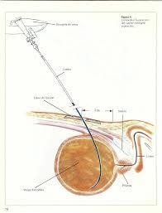
RETENCIÓN URINARIA AGUDA
Identificar la vejiga (globo vesical).
Asepsia.
Anestesiar la pared abdominal.
Línea media 2-3 dedos (2-3 cm) por encima de sínfisis de pubis.
Paso perpendicular de aguja gruesa.
Drenaje de orina.
Medida temporal, se debe instaurar derivación definitiva (CISTOSTOMÍA).

Slide 41
URGENCIAS UROLÓGICAS
ANDRÉS DELGADO MONTOYA
RESIDENTE UROLOGÍA

